Slide 1

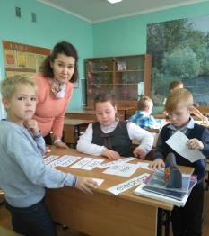


областной этап Всероссийского конкурса
Камалова Жанна Раисовна
учитель английского языка
Средней школы №1
Тема: «Учимся, играя»
г. Ярославль, 2020 год

Slide 2




Почему наши дети не хотят учиться?

Slide 3

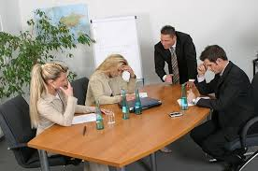


недовольство начальства
повышенный тон
грубость, непонимание
большой начальник

Slide 4

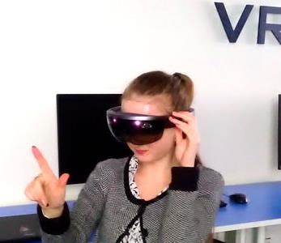


Ключевая проблема современного образования
Образовательное пространство
школы:
-догматизм;
-монопредметность;
классно-урочная система;
скучные д/з
Реальный детский мир:
любознательный;
творческий;
непосредственный;
динамичный;
яркий;
веселый
«большой начальник»

Slide 5
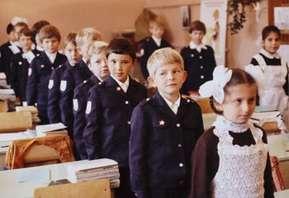
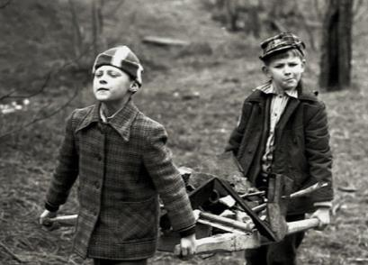
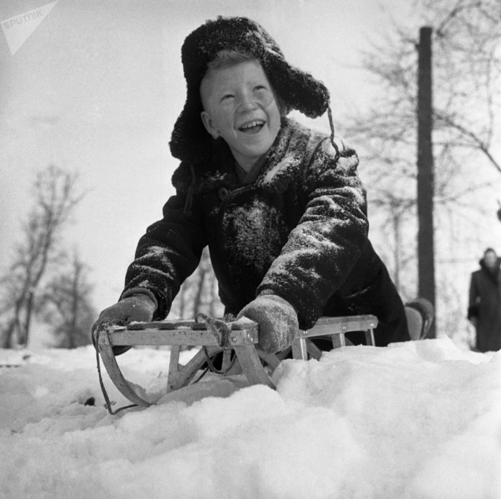
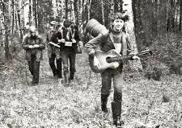
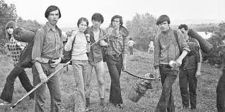
Вот мы в наше время…

Slide 6

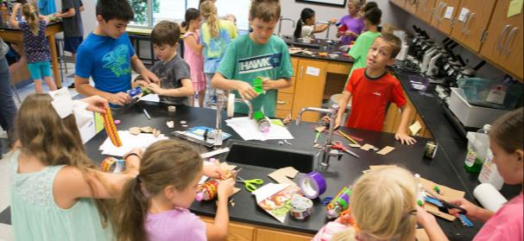
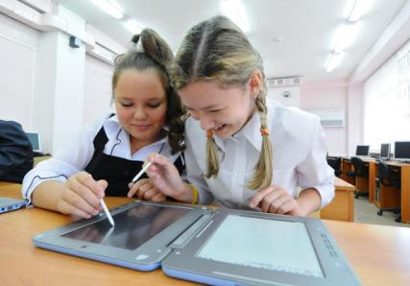
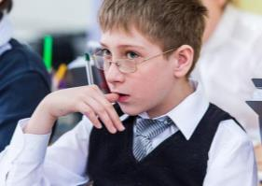
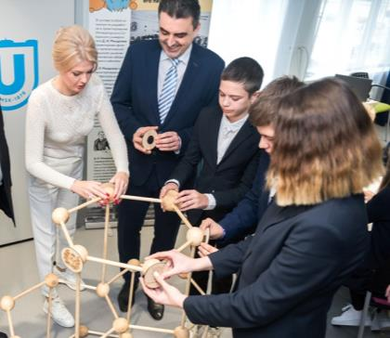
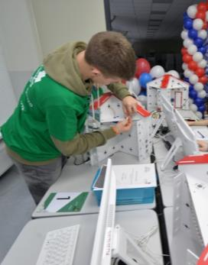



Slide 7
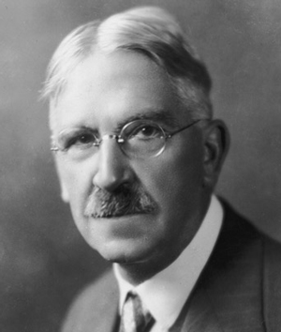


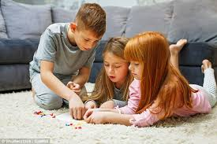
«Обучение – это работа по созданию условий, которые позволяют психологическим функциям развиваться
в наиболее свободной и полной форме»
Джон Дьюи
американский философ и педагог

Slide 8

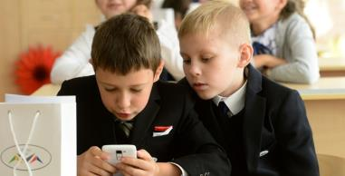


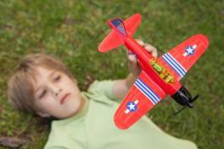

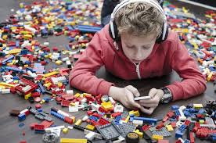
Чем любят заниматься наши дети
в свободное время?

Slide 9
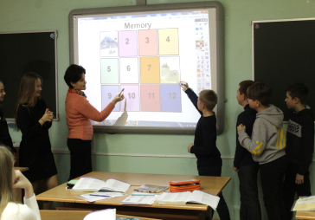
Геймификация
— это использование игровых элементов в неигровом контексте, то есть процесс, когда элементы игры используют для достижения реальных целей
В процессе геймификации задания становятся:
- интересными
- желанными
- простыми, доступными
скучные
избегаемые
сложные

Slide 10


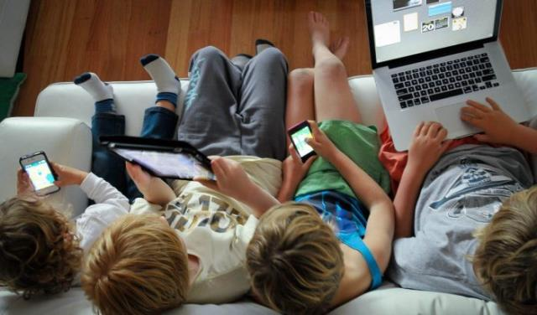
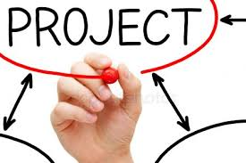
Геймификация
— это применение игровых элементов в неигровых контекстах

Slide 11
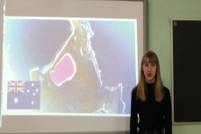


Геймификация
видеорепортаж из Австралии
1 вид
Содержательная— введение игровых элементов в рутинные процессы
2 вид
Структурная – введение баллов и бонусов для стимулирования

Slide 12

Элементы геймификации
Сторителлинг – постановки и перевоплощение в разных персонажей. На этапе присутствуют: неопределенность, активные действия, много эмоций и т.д.
Сотрудничество и соперничество – работа в команде
Уровни – этапы процесса игры, от простого к сложному
1
2
3
4
Показатели прогресса – призы, бонусы, баллы
5
Обратная связь – отслеживание своих результатов

Slide 13

1 элемент - сторителлинг
Игра: «Покорители вершины знаний»
Модуль 3. Хобби
Модуль 2. Любимые книги
Модуль 1. Город и село

Slide 14
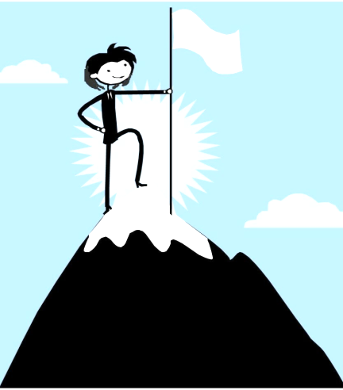
2 элемент - сотрудничество и соперничество
Класс разбит на команды альпинистов, которым необходимо освоить программные модули в течение одной четверти
Модуль 3. Хобби
Модуль 2. Любимые книги
Модуль 1. Город и село

Slide 15


Переправа через горную речку
Внимание, обрушение лавины
Ночлег в пещере
3 элемент - уровни
от простого к сложному
Встреча с духом гор
Спуск
в
каньон
1 уровень - знание лексического материала по данной теме
2 уровень – использование пройденной лексики в сюжетном разговоре
3 уровень – выполнение грамматического задания
5 уровень – создание детских продуктов
4 уровень – чтение текста с последующим выполнением творческих заданий

Slide 16

4 элемент – показатели прогресса
Маршрутная карта ученика (оценочный лист)
Ф.И. ученика | Уровни Модуль | 1 | 2 | 3 | 4 | 5 | Итого за модуль
 | Город и село
 | 2. Любимые книги
 | 3. Хобби
 | Общий бал за игру

Slide 17

5 элемент – обратная связь
Рейтинг команд
Уровни по модулям | Названия команд
1 модуль
1 уровень
2
3
4
5
Итог за модуль
2 модуль
3 модуль
Итог игры

Slide 18
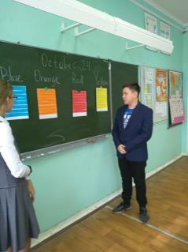
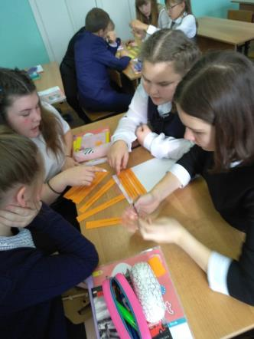
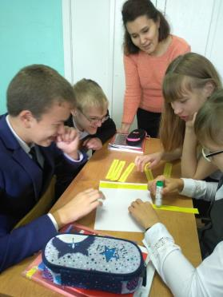
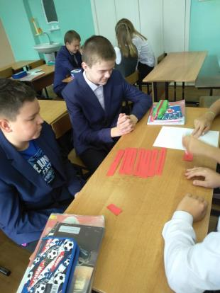
Игры на уроках английского языка

Slide 19

Результат игры
хорошие и отличные предметные и метапредметные результаты;
умеют работать в команде на общий результат;
развивается критическое и творческое мышление;
желание и азарт к изучению английского языка (предмета)

Slide 20



Этапы внедрения геймификации в учебный процесс
структуриро-вание
определение задач
анализ ситуации
5
4
3
практическая игра
2
создание ресурсов
1
english

Slide 21
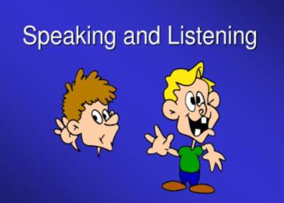

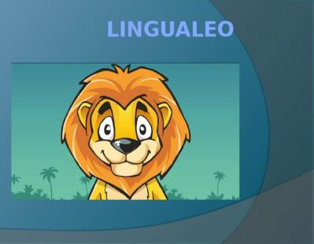
Ресурсы для геймификации
игровые платформы,
обучающие приложения,
интерактивные техники

Slide 22
Почему наши дети не хотят учиться?

Slide 23


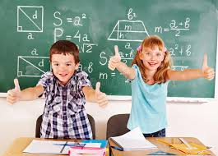


Образовательный процесс через игру

Slide 24

Спасибо за внимание!
всем участникам конкурса

